Slide 1


Slide 2
Mut zum Glauben
-> Fürchte dich nicht, glaube nur!
Markus 5, 21-36

Slide 3
Mut zum Glauben
-> Fürchte dich nicht, glaube nur!
Markus 5, 21-36
-Langer Leidensweg
-finanziell am Ende
-von Gesellschaft ausgestoßen (3Mo 15, 19)

Slide 4
Mut zum Glauben
-> Fürchte dich nicht, glaube nur!
Markus 5, 21-36
-Langer Leidensweg
-finanziell am Ende
-von Gesellschaft ausgestoßen (3Mo 15, 19)
-> ihre Tat fordert Mut

Slide 5
Mut zum Glauben
-> Fürchte dich nicht, glaube nur!
Markus 5, 21-36
Trauen wir unserem Gott etwas zu?

Slide 6
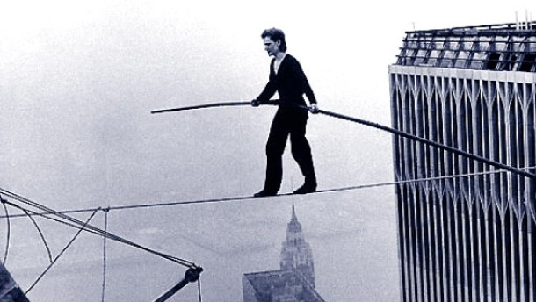

Slide 7
Mut zum Glauben
-> Fürchte dich nicht, glaube nur!
1) Traue deinem Gott etwas zu!

Slide 8
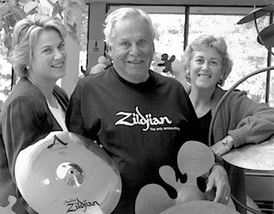

Slide 9
Mut zum Glauben
-> Fürchte dich nicht, glaube nur!
Traue deinem Gott etwas zu!
Begegne deinem Gott!

Slide 10
Mut zum Glauben
-> Fürchte dich nicht, glaube nur!
Traue deinem Gott etwas zu!
Begegne deinem Gott!
Bekenne deinen Gott!

